Slide 2



ESTACIÓN
Médicos
3
Cómo beneficiamos a los HCPs
Comenzar
Material dirigido y para uso exclusivo de empleados de AZ.
Información confidencial. No distribuir

Slide 4




ESTACIÓN
3
OBJETIVOS PRINCIPALES
ECOSISTEMA DE ENTRENAMIENTO
MÉDICO & WOW
KPI’S DE DESEMPEÑO
CAPACITACIONES
Material dirigido y para uso exclusivo de empleados de AZ.
Información confidencial. No distribuir

Slide 6






ESTACIÓN
3
OBJETIVOS PRINCIPALES
Cerrar la brecha de conocimiento en
atención primaria capacitando a los
Profesionales de la Salud (HCPs)
y enfermeras para identificar signos
tempranos de Hipofosfatasia (HPP).
Enfocar esfuerzos en poblaciones
de alto riesgo, especialmente
en programas de crecimiento
y desarrollo (C&D) dentro de áreas
de alta endogamia.
Impulsar el diagnóstico
y tratamiento tempranos a través
de la identificación de señales
de alerta (red flags),
pruebas de FAL y rutas
de atención multidisciplinarias.
Material dirigido y para uso exclusivo de empleados de AZ.
Información confidencial. No distribuir

Slide 8


ESTACIÓN
3
ECOSISTEMA DE ENTRENAMIENTO MÉDICO & WOW
Características de la app de aprendizaje
Plataforma educativa híbrida y personalizada a través de IA.
Diagnóstico asistido por IA: Zonas con alta probabilidad de HPP.
Educación orientada a casos reales y práctica con asistencia
de IA.
Ecosistema clínico conectado entre atención primaria, especialistas
y pacientes.
KPIs orientados hacia el conocimiento, pruebas y detección
de casos.
Alertas inteligentes hacia síntomas comunes.
60
Regiones y/u Hospitales colombianos priorizados por análisis de IA.
Material dirigido y para uso exclusivo de empleados de AZ.
Información confidencial. No distribuir

Slide 10

ESTACIÓN
3
ECOSISTEMA DE ENTRENAMIENTO MÉDICO & WOW
El recorrido del usuario (médicos)
El HCP aprende Casos reales simulados con IA.
Sospecha de paciente, Carga
en SimaDetect.
Análisis de caso por IA (síntomas e historia clínica), Probabilidad diagnóstica.
El sistema alerta y coordina con el HCP más cercano.
Mejora orgánica de SimaLearn adaptación del contenido según el perfil del HCP.
Material dirigido y para uso exclusivo de empleados de AZ.
Información confidencial. No distribuir

Slide 12
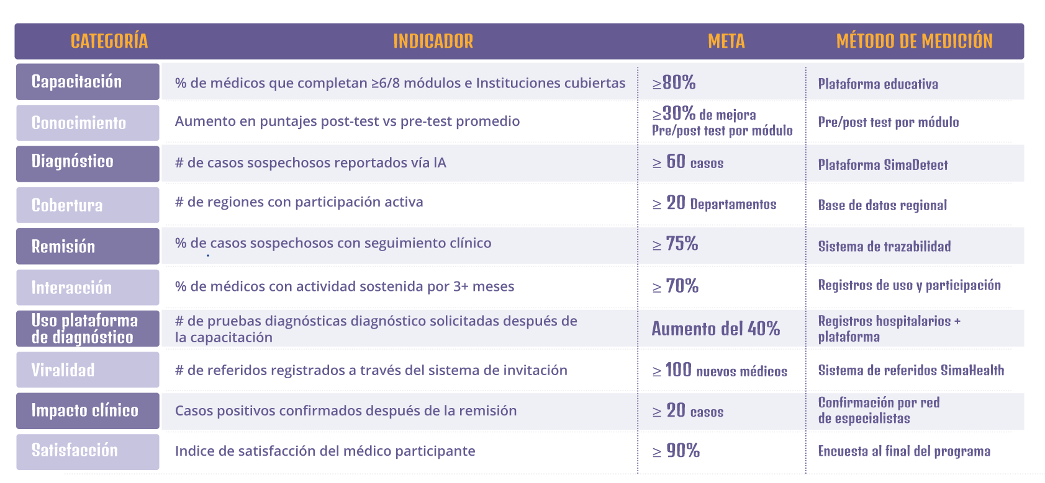
ESTACIÓN
3
KPI’s de Desempeño

Slide 14

ESTACIÓN
3
CAPACITACIONES
Módulo 1
Módulo 2
Generalidades de la Hipofosfatasia
Manifestaciones Musculoesqueléticas
Módulo 3
Módulo 4
Manifestaciones Extraesqueléticas
Diagnóstico y Tratamiento de la Hipofosfatasia
Material dirigido y para uso exclusivo de empleados de AZ.
Información confidencial. No distribuir

Slide 16

ESTACIÓN
Módulo 1 - Generalidades de la Hipofosfatasia
3
CÁPSULA 1
CÁPSULA 2
CÁPSULA 3
¿Qué es la Hipofosfatasia
Epidemiología y herencia
Fisiopatología de la Enfermedad
CÁPSULA 4
CÁPSULA 5
Arquetipos de pacientes para la HPP
Carga de la Enfermedad en Pacientes Pediátrico

Slide 18
ESTACIÓN
3
Módulo 2- Manifestaciones Musculoesqueléticas
CÁPSULA 1
CÁPSULA 2
CÁPSULA 3
Manifestaciones Clínicas Musculoesqueléticas
Hallazgos Radiográficos
Escalas Radiográficas

Slide 20
ESTACIÓN
Módulo 3 - Manifestaciones Extraesqueléticas
3
CÁPSULA 1
CÁPSULA 2
CÁPSULA 3
Compromiso Musculoesquelético
y Dolor
Compromiso del Sistema
Nervioso Central (SNC)
Compromiso Respiratorio
CÁPSULA 4
CÁPSULA 5
Compromiso Odontológico
Compromiso Renal

Slide 22
ESTACIÓN
Módulo 4 - Diagnóstico y Tratamiento de la Hipofosfatasia
3
CÁPSULA 1
CÁPSULA 2
CÁPSULA 3
La Importancia del
Diagnóstico Oportuno
La Importancia del
Diagnóstico Oportuno
Ruta de Atención y Diagnóstico
CÁPSULA 4
CÁPSULA 5
Tratamiento Farmacológico
Asfotasa Alfa
Tratamiento no Farmacológico y Cierre

